Slide 1
组织建设
化学 · 选修 3
2.3.1 离子键

Slide 2
NaCl的形成
_
+
+
—
Na⁺
Cl⁻

Slide 3
知识点1、离子键的形成
1、离子键：
阴、阳离子之间通过静电作用形成的化学键
2、形成过程：
+11
2
8
1
+11
2
8
Na
Na⁺
Na⁺
Cl⁻
Cl⁻
Cl
2
8
7
+17
+17
2
8
8
由课本数据判断：
Cs、Mg、K、 F、Cl、S、O 等之间是否可形成离子键？
>1.7
一般认为，当电负性差值_____时原子间才有可能形成离子键。

Slide 4
思考交流
哪些物质中含有离子键？
1. 活泼金属 (IA、IIA)和活泼非金属元素(VIA、VIIA)形成化合物
2. 活泼金属和酸根离子(或OH⁻)形成的化合物
3. 铵根和酸根离子(或活泼非金属离子)形成的盐
3. 用电子式表示离子化合物的形成
离子的电子式
化合物电子式
阳离子的表示
Na⁺
Mg²⁺
阴离子的表示
NaCl
MgO

Slide 5
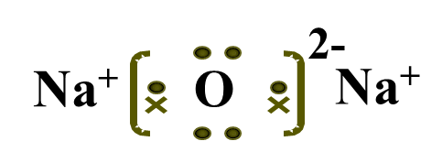
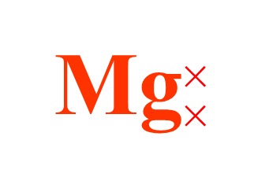
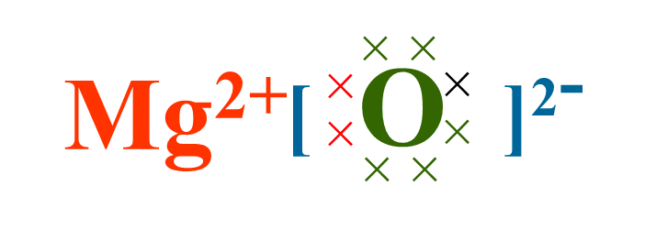
3. 用电子式表示离子化合物的形成
简单阴离子：不但要表达出最外层所有电子数（包括得到的电子），而
且用方括号“[ ]”括起来，并在右上角注明负电荷数
简单阳离子：就是离子符号
离子化合物：由阴离子和阳离子电子式组成，相同的离子不能合并
电子式表示形成过程
+

Slide 6
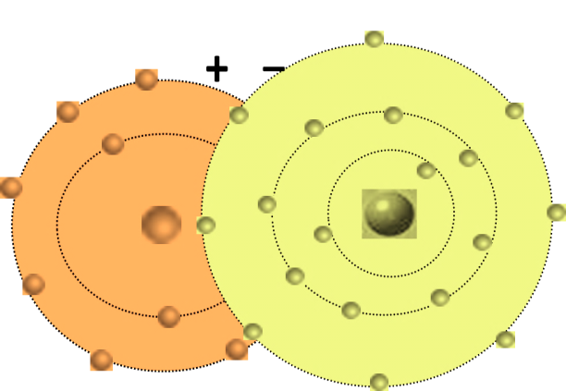
知识点2. 离子键的实质
思考讨论
从核外电子排布的理论思考离子键的形成过程
q⁺q⁻
根据库仑定律:
F = k×
r²
静电吸引
异性电荷之间
平衡状态
相互作用
静电作用
静电斥力
核间、电子间

Slide 7
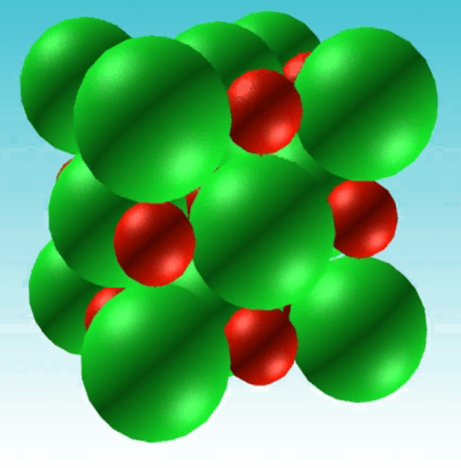
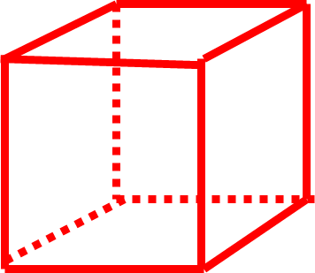
知识点3. 离子键的特征
氯化钠晶体的结构
——无方向性
，无饱和性
Na⁺
Cl⁻
Na⁺
Cl⁻
Na⁺
Cl⁻
Na⁺
Cl⁻
Na⁺
Na⁺
Cl⁻
Cl⁻
Na⁺
Cl⁻
Na⁺
Cl⁻
Na⁺
Cl⁻
Cl⁻
Na⁺
Na⁺
Na⁺
Cl⁻
Cl⁻
Na⁺
Cl⁻
Na⁺

Slide 8
与Cs⁺等距离且最近的Cl-有：8个
与Na⁺等距离且最近的Cl¯ 有：6个
---Cs⁺
---Cl⁻

Slide 9
离子键与共价键的区别
键型 | 离子键 | 共价键
概念 | 阴阳离子间通过静电作用形成的化学键 | 原子间通过共用电子形成的化学键
成键微粒 | 阴阳离子 | 原子
微粒间作用力 | 静电作用 | 共用电子与原子核间的电性作用
成键元素 | 活泼金属与活泼非金属元素 | 非金属元素
特征 | 无方向性、无饱和性 | 方向性、饱和性

Slide 10
迁移拓展
离子的极化：在电场的作用下产生的离子中的电子分布发生偏移的现象称为离子的极化。
离子的极化可能导致阴阳离子的外层轨道发生重叠，从而使得许多离子键不同程度地带一些共价性。

Slide 11
课时小结
离子键: 阴、阳离子间通过静电作用所形成的化学键.
用电子式表示
失去电子
阳离子M^{m+}
活泼金属原子M
静电吸引=静电排斥静电作用
离子
化合物
阴离子Nn-
离 子 键
影响因素
①离子半径 ②离子电荷
得到电子
活泼非金属原子N

Slide 12
当堂巩固
1、填空
离子半径越 、离子带电荷越 ，离子键就越 。离子键越强，破坏它所需能量就越 。
2、下列离子键最强的是（ ）
A KCl B CaCl₂ C MgO D Na₂O
3、用电子式表示 NaCl K₂S 形成过程
小
多
强
大
C

Slide 13
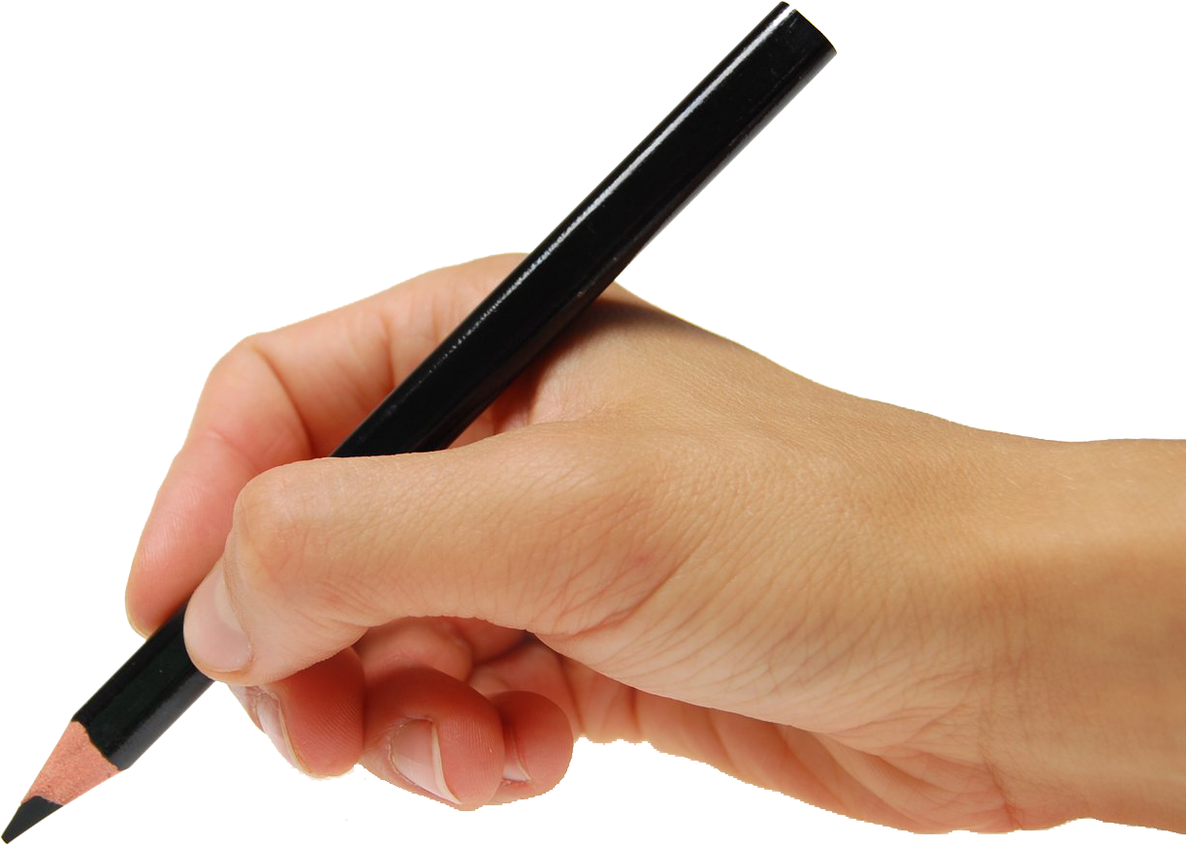
助你进步.
Notes:
模板来自于 http://docer.wps.cn

